Slide 1

Муравьиные алгоритмы

Slide 2
Биологические принципы

Slide 3
Биологические принципы
Муравьи относятся к социальным насекомым, образующим коллективы.
Коллективная система способна решать сложные динамические задачи по выполнению совместной работы, которая не могла бы выполняться каждым элементом системы в отдельности в разнообразных средах без внешнего управления, контроля или координации.

Slide 4
Муравьиные колонии
Сеть гнёзд суперколоний близка к минимальному остовному дереву графа их муравейников.

Slide 5
Самоорганизация
Колония не имеет централизованного управления, её особенностями являются обмен локальной информацией только между отдельными особями (прямой обмен – пища, визуальные и химические контакты) и наличие непрямого обмена, который используется в муравьиных алгоритмах.

Slide 6
Непрямой обмен
Непрямой обмен – представляет собой разнесённое во времени взаимодействие, при котором одна особь изменяет некоторую область окружающей среды, а другие используют эту информацию позже, когда в неё попадают. Такое отложенное взаимодействие происходит через специальное химическое вещество – феромон, секрет специальных желёз, откладываемый при перемещении муравья. Концентрация феромона на пути определяет предпочтительность движения по нему.

Slide 7
Феромон
Адаптивность поведения реализуется испарением феромона, который в природе воспринимается муравьями в течение нескольких суток.
Распределение феромона в окружающем пространстве – глобальная память муравейника, носящей динамический характер.

Slide 8
Муравьиные алгоритмы

Slide 9
История
В 1989–1990 годах Госс и Денеборг изучали поведение реальных муравьёв. Эти эксперименты послужили отправной точкой для дальнейшего исследования роевого интеллекта.

Slide 10
История
В начале 90-х годов Марко Дориго из Университета Брюсселя, Бельгия впервые формализовал поведение муравьёв и применил стратегию их поведения для решения задачи о кратчайших путях.

Slide 11
История
Позже были разработаны другие подходы к решению сложных оптимизационных задач при помощью муравьиных алгоритмов.

Slide 12
Идея
Идея муравьиного алгоритма – моделирование поведения муравьёв, связанного с их способностью быстро находить кратчайший путь от муравейника к источнику пищи и адаптироваться к изменяющимся условиям, находя новый кратчайший путь.

Slide 13
Идея
При своём движении муравей метит путь феромоном, и эта информация используется другими муравьями для выбора пути.

Slide 14
Положительная обратная связь
Положительная обратная связь быстро приведёт к тому, что кратчайший путь станет единственным маршрутом движения большинства муравьёв.

Slide 15
Отрицательная обратная связь
Моделирование испарения феромона – отрицательной обратной связи – гарантирует нам, что найденное локально оптимальное решение не будет единственным – муравьи будут искать и другие пути.

Slide 16
Обобщённый алгоритм

Slide 17
Алгоритм
Пока (условия выхода не выполнены)
1. Создаём муравьёв.
2. Ищем решения.
3. Обновляем феромон.
4. Дополнительные действия {опционально}.

Slide 18
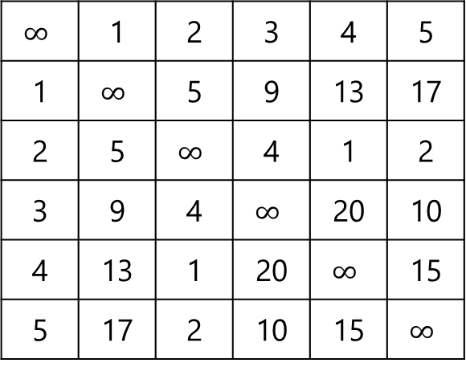
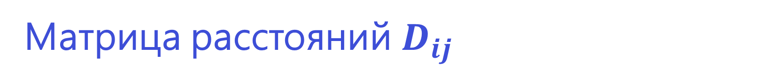
Матрица расстояний $D_{ij}$
Считаем, что граф полный.
$$∞$$ | 1 | 2 | 3 | 4 | 5
1 | $$∞$$ | 5 | 9 | 13 | 17
2 | 5 | $$∞$$ | 4 | 1 | 2
3 | 9 | 4 | $$∞$$ | 20 | 10
4 | 13 | 1 | 20 | $$∞$$ | 15
5 | 17 | 2 | 10 | 15 | $$∞$$

Slide 19
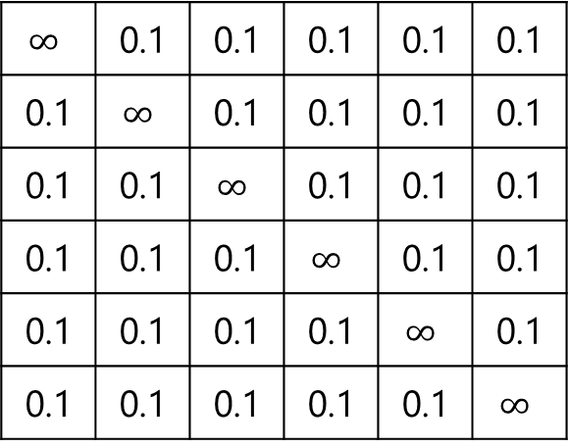
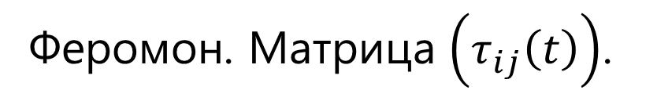
Начальная концентрация феромона
Феромон. Матрица $\left(τ_{ij}\left(t\right)\right)$.
$$∞$$ | 0.1 | 0.1 | 0.1 | 0.1 | 0.1
0.1 | $$∞$$ | 0.1 | 0.1 | 0.1 | 0.1
0.1 | 0.1 | $$∞$$ | 0.1 | 0.1 | 0.1
0.1 | 0.1 | 0.1 | $$∞$$ | 0.1 | 0.1
0.1 | 0.1 | 0.1 | 0.1 | $$∞$$ | 0.1
0.1 | 0.1 | 0.1 | 0.1 | 0.1 | $$∞$$
В начале алгоритма количество феромона на рёбрах равно небольшому положительному числу.

Slide 20
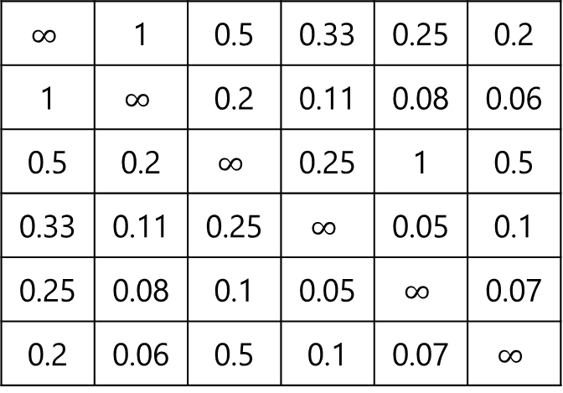
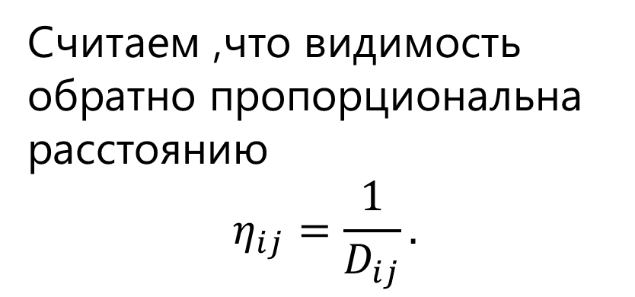
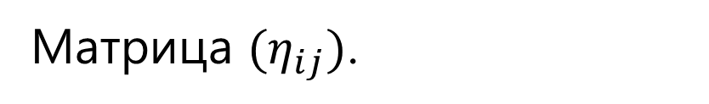
Матрица видимости
Матрица $(η_{ij})$.
$$∞$$ | 1 | 0.5 | 0.33 | 0.25 | 0.2
1 | $$∞$$ | 0.2 | 0.11 | 0.08 | 0.06
0.5 | 0.2 | $$∞$$ | 0.25 | 1 | 0.5
0.33 | 0.11 | 0.25 | $$∞$$ | 0.05 | 0.1
0.25 | 0.08 | 0.1 | 0.05 | $$∞$$ | 0.07
0.2 | 0.06 | 0.5 | 0.1 | 0.07 | $$∞$$
Считаем ,что видимость обратно пропорциональна расстоянию
$$η_{ij}=\frac{1}{D_{ij}}.$$

Slide 21
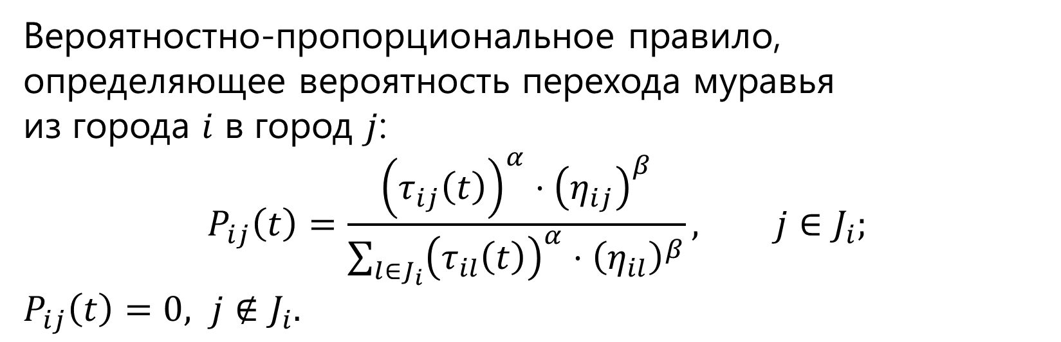
Вероятность выбора ребра
Вероятностно-пропорциональное правило, определяющее вероятность перехода муравья из города $i$ в город $j$:
$$P_{ij}\left(t\right)=\frac{{\left(τ_{ij}\left(t\right)\right)}^{α}⋅{\left(η_{ij}\right)}^{β}}{\sum_{l∈J_{i}}{{\left(τ_{il}\left(t\right)\right)}^{α}⋅{\left(η_{il}\right)}^{β}}}, j∈J_{i};$$
$P_{ij}\left(t\right)=0, j∉J_{i}.$

Slide 22
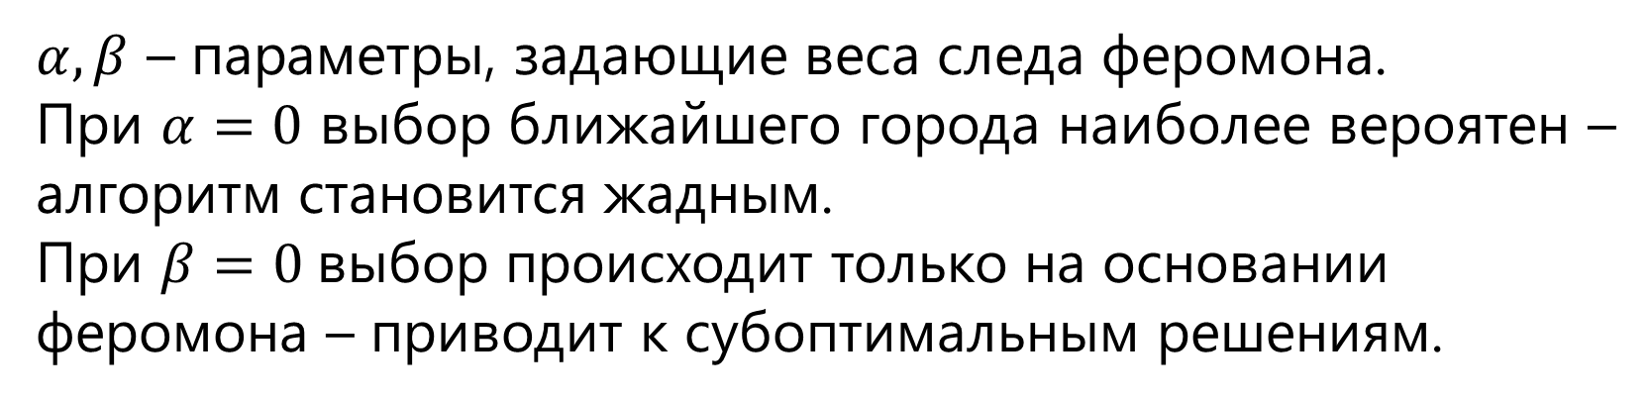
Вероятность выбора ребра
$α, β$ – параметры, задающие веса следа феромона.
При $α=0$ выбор ближайшего города наиболее вероятен –алгоритм становится жадным.
При $β=0$выбор происходит только на основании феромона – приводит к субоптимальным решениям.

Slide 23
Размещение муравьёв
Случайно выбираем города:
1 муравей: 1.
2 муравей: 3.

Slide 24
Получаем маршруты
1 муравей:
1, 2, 4, 6, 5, 3, 1.

Slide 25
Получаем маршруты
2 муравей:
3, 2, 1, 6, 5, 4, 3.

Slide 26
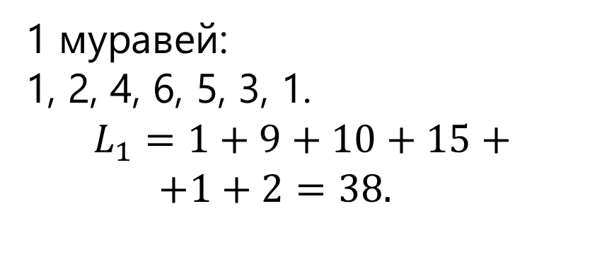
Длина гамильтонова цикла
1 муравей:
1, 2, 4, 6, 5, 3, 1.
$$L_{1}=1+9+10+15+$$ $+1+2=38.$

Slide 27
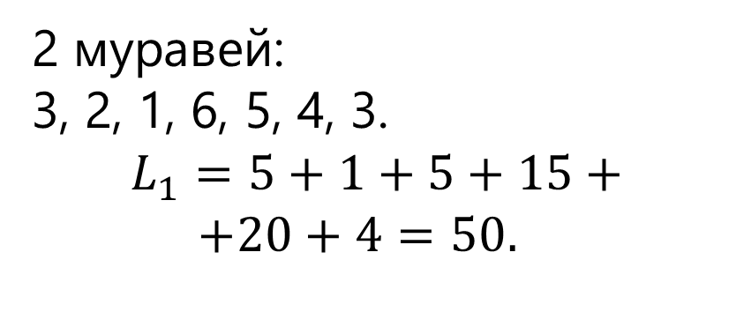
Длина гамильтонова цикла
2 муравей:
3, 2, 1, 6, 5, 4, 3.
$$L_{1}=5+1+5+15+$$ $+20+4=50.$

Slide 28
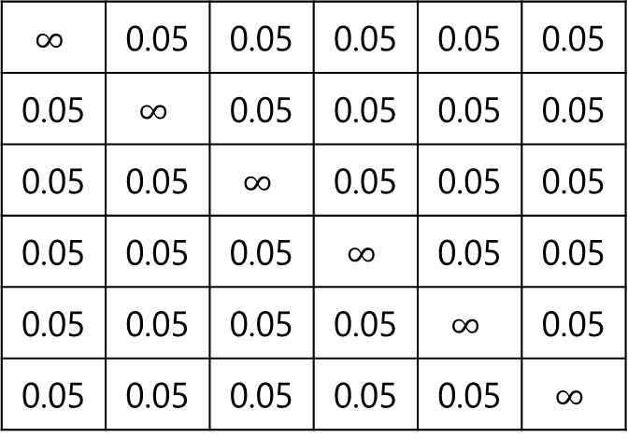
Испарение феромона
$$∞$$ | 0.05 | 0.05 | 0.05 | 0.05 | 0.05
0.05 | $$∞$$ | 0.05 | 0.05 | 0.05 | 0.05
0.05 | 0.05 | $$∞$$ | 0.05 | 0.05 | 0.05
0.05 | 0.05 | 0.05 | $$∞$$ | 0.05 | 0.05
0.05 | 0.05 | 0.05 | 0.05 | $$∞$$ | 0.05
0.05 | 0.05 | 0.05 | 0.05 | 0.05 | $$∞$$

Slide 29
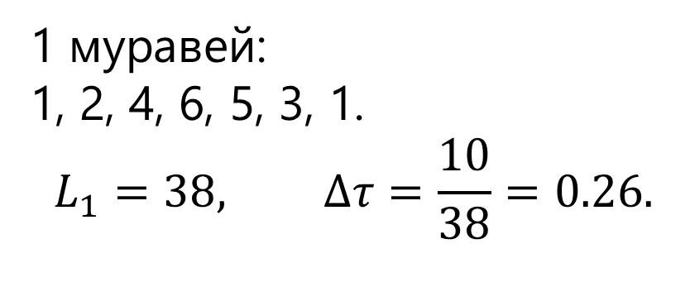
Откладываем феромон
1 муравей:
1, 2, 4, 6, 5, 3, 1.
$$L_{1}=38, Δτ=\frac{10}{38}=0.26.$$

Slide 30
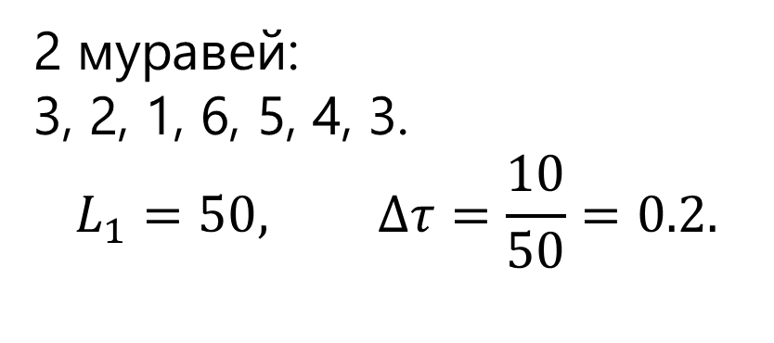
Откладываем феромон
2 муравей:
3, 2, 1, 6, 5, 4, 3.
$$L_{1}=50, Δτ=\frac{10}{50}=0.2.$$

Slide 31
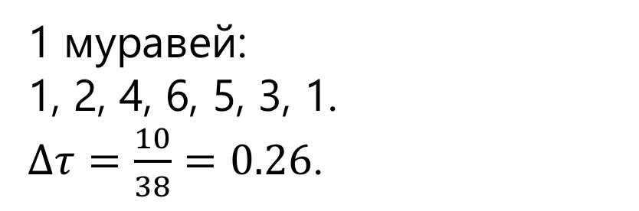
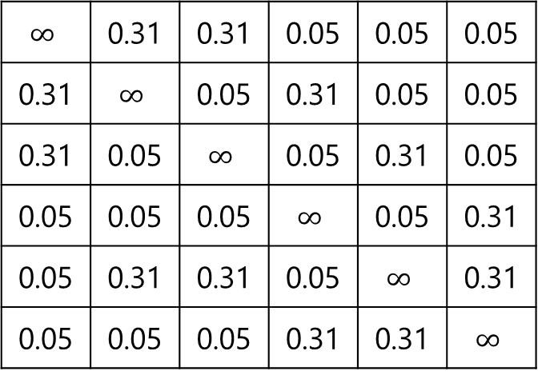
Изменение феромона
1 муравей:
1, 2, 4, 6, 5, 3, 1.
$Δτ=\frac{10}{38}=0.26$.
$$∞$$ | 0.31 | 0.31 | 0.05 | 0.05 | 0.05
0.31 | $$∞$$ | 0.05 | 0.31 | 0.05 | 0.05
0.31 | 0.05 | $$∞$$ | 0.05 | 0.31 | 0.05
0.05 | 0.05 | 0.05 | $$∞$$ | 0.05 | 0.31
0.05 | 0.31 | 0.31 | 0.05 | $$∞$$ | 0.31
0.05 | 0.05 | 0.05 | 0.31 | 0.31 | $$∞$$

Slide 32
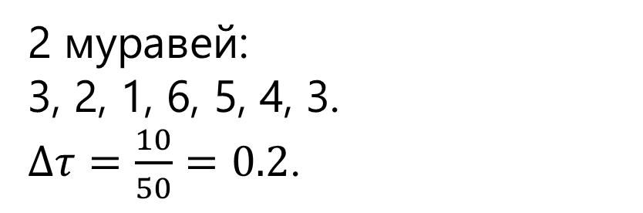
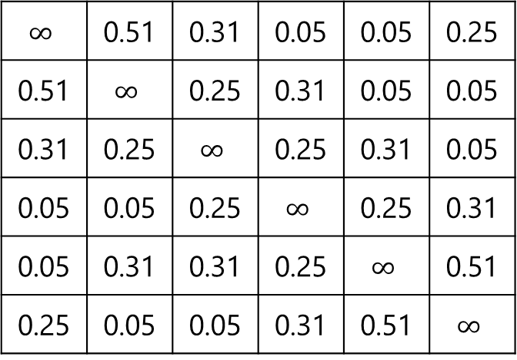
Изменение феромона
2 муравей:
3, 2, 1, 6, 5, 4, 3.
$Δτ=\frac{10}{50}=0.2$.
$$∞$$ | 0.51 | 0.31 | 0.05 | 0.05 | 0.25
0.51 | $$∞$$ | 0.25 | 0.31 | 0.05 | 0.05
0.31 | 0.25 | $$∞$$ | 0.25 | 0.31 | 0.05
0.05 | 0.05 | 0.25 | $$∞$$ | 0.25 | 0.31
0.05 | 0.31 | 0.31 | 0.25 | $$∞$$ | 0.51
0.25 | 0.05 | 0.05 | 0.31 | 0.51 | $$∞$$

Slide 33

Настало утро
$$∞$$ | 1 | 0.5 | 0.33 | 0.25 | 0.2
1 | $$∞$$ | 0.2 | 0.11 | 0.08 | 0.06
0.5 | 0.2 | $$∞$$ | 0.25 | 1 | 0.5
0.33 | 0.11 | 0.25 | $$∞$$ | 0.05 | 0.1
0.25 | 0.08 | 0.1 | 0.05 | $$∞$$ | 0.07
0.2 | 0.06 | 0.5 | 0.1 | 0.07 | $$∞$$
$$∞$$ | 0.51 | 0.31 | 0.05 | 0.05 | 0.25
0.51 | $$∞$$ | 0.25 | 0.31 | 0.05 | 0.05
0.31 | 0.25 | $$∞$$ | 0.25 | 0.31 | 0.05
0.05 | 0.05 | 0.25 | $$∞$$ | 0.25 | 0.31
0.05 | 0.31 | 0.31 | 0.25 | $$∞$$ | 0.51
0.25 | 0.05 | 0.05 | 0.31 | 0.51 | $$∞$$

Slide 34
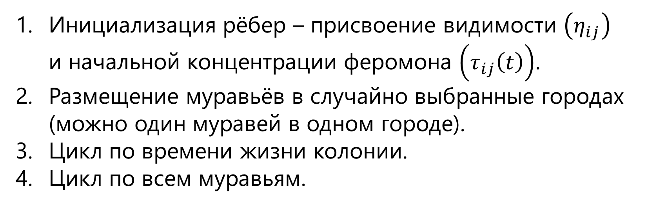
Муравьиный алгоритм
Инициализация рёбер – присвоение видимости $\left(η_{ij}\right)$ и начальной концентрации феромона $\left(τ_{ij}\left(t\right)\right)$.
Размещение муравьёв в случайно выбранные городах (можно один муравей в одном городе).
Цикл по времени жизни колонии.
Цикл по всем муравьям.

Slide 35
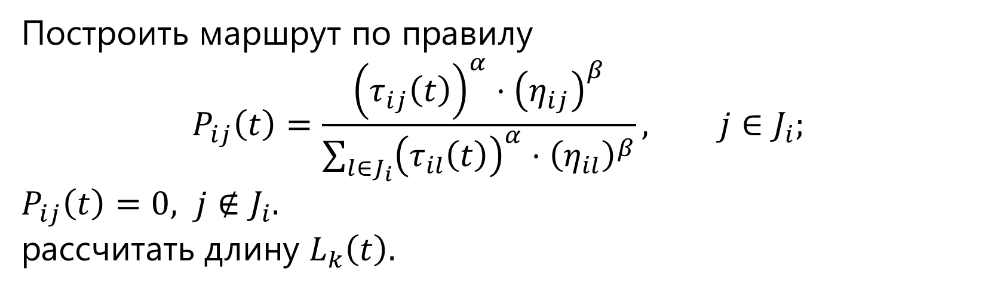
Муравьиный алгоритм
Построить маршрут по правилу
$$P_{ij}\left(t\right)=\frac{{\left(τ_{ij}\left(t\right)\right)}^{α}⋅{\left(η_{ij}\right)}^{β}}{\sum_{l∈J_{i}}{{\left(τ_{il}\left(t\right)\right)}^{α}⋅{\left(η_{il}\right)}^{β}}}, j∈J_{i};$$
$P_{ij}\left(t\right)=0, j∉J_{i}.$
рассчитать длину $L_{k}\left(t\right).$

Slide 36

Муравьиный алгоритм
Проверка всех $L_{k}\left(t\right)$ на лучшее решение по сравнению с $L^{∗}$ .

Slide 37
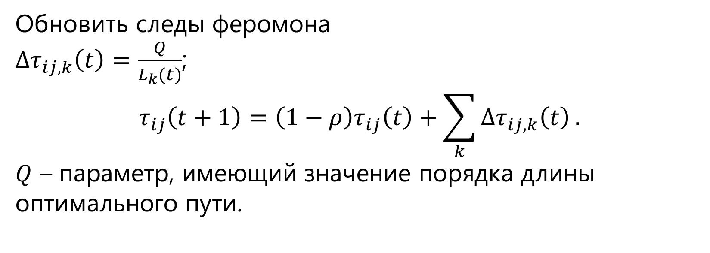
Муравьиный алгоритм
Обновить следы феромона
$Δτ_{ij,k}\left(t\right)=\frac{Q}{L_{k}(t)}$;
$$τ_{ij}\left(t+1\right)=\left(1−ρ\right)τ_{ij}\left(t\right)+\sum_{k}{Δτ_{ij,k}\left(t\right)}.$$
$Q$ – параметр, имеющий значение порядка длины оптимального пути.

Slide 38
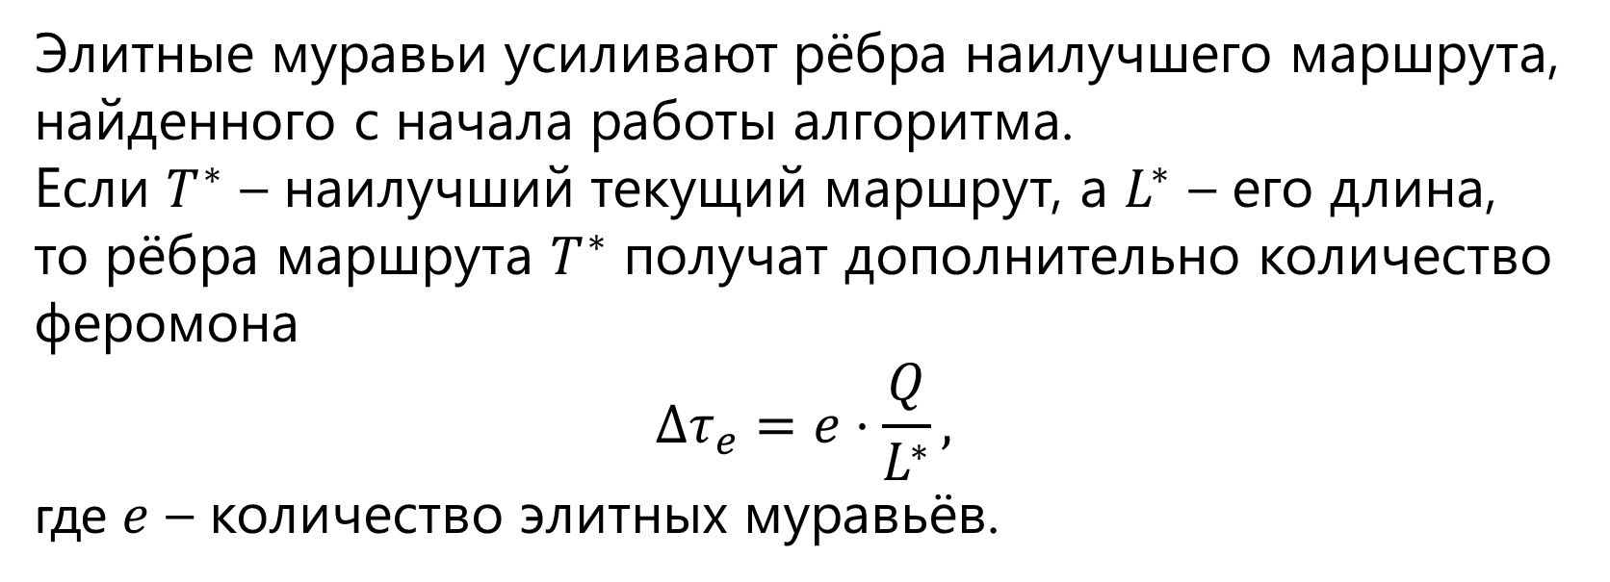
Элитные муравьи
Элитные муравьи усиливают рёбра наилучшего маршрута, найденного с начала работы алгоритма.
Если $T^{∗}$ – наилучший текущий маршрут, а $L^{∗}$ – его длина, то рёбра маршрута $T^{∗}$ получат дополнительно количество феромона
$$Δτ_{e}=e⋅\frac{Q}{L^{∗}},$$
где $e$ – количество элитных муравьёв.

Slide 39
Достоинства
Для задачи коммивояжера алгоритм эффективен.
Работают лучше, чем другие приближенные алгоритмы.
Опираются на память обо всей колонии вместо памяти только о предыдущем поколении.
Меньше подвержены неоптимальным начальным решениям.
Могут использоваться в динамических приложениях. Применялись к множеству различных задач.

Slide 40
Недостатки
Теоретический анализ затруднён.
Сходимость гарантируется, но время сходимости не определено.
Сильно зависят от настроечных параметров, которые подбираются только исходя из экспериментов.

Slide 41
Параметры алгоритма
Экспериментально показано, что при решении задачи коммивояжера число муравьев, соизмеримое с числом узлов графа, даёт хорошие результаты.

Slide 42
Муравьиные алгоритмы

